Slide 1
Литературное чтение
2 класс
Тема: «Стихотворения В.Берестова «За игрой»,
Э. Мошковской «Я ушёл в свою обиду»
Учитель начальных классов:
Киселева С.А.

Slide 2
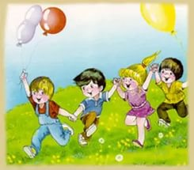
Цель:
знакомство со стихами о дружбе, друзьях авторов В. Берестова, Э. Мошковской.

Slide 3
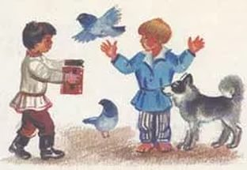
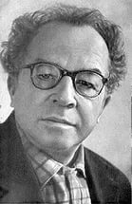
Евгений Пермяк «Две пословицы»

Slide 4
Изучение нового материала
Просмотрите новый материал с помощью видео «Литературное чтение 2 класс (Урок№47 - Стихи о дружбе и друзьях В.Берестов, Э. Мошковская.)», перейдя по ссылке: https://www.youtube.com/watch?v=Z5jeJwjkMBk&t=23s

Slide 5

ДРУЖБА - близкие отношения, основанные на взаимном доверии, привязанности, общности интересов.

Slide 6
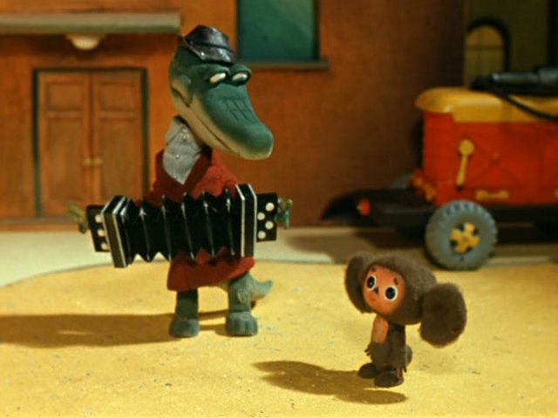
Задание №1
Выразительно прочитайте статью и рассказ с. 71 -76.

Slide 7
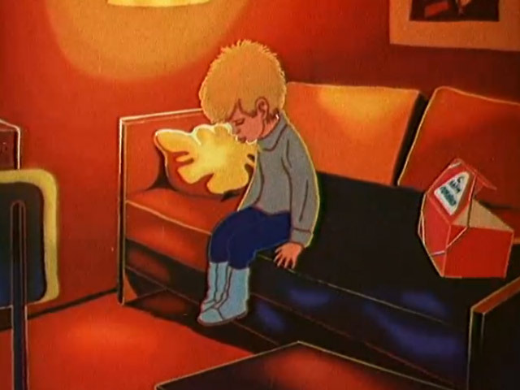
Задание № 2
Ответьте на вопросы после рассказа с. 56.

Slide 8

Задание № 3
Спишите пословицы на с. 76 в рабочую тетрадь. Подумайте над их смыслом.

Slide 9
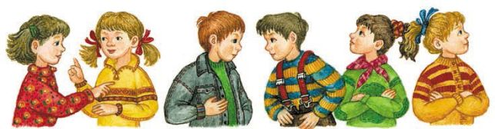
Задание для контроля
Создайте «ПРАВИЛА ДРУЖБЫ» нашего класса.

Slide 10
Продолжите предложение:
Я узнал, что…
Было интересно узнать о …
Теперь я смогу …

Slide 11
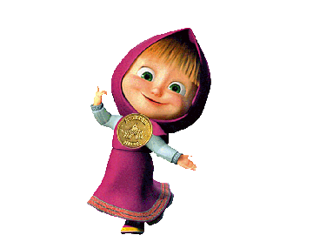
Спасибо за внимание!

